Slide 1
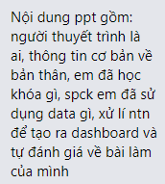
SẢN PHẨM CUỐI KHÓA - CSA
Nguyễn Tiến Quân

Slide 2
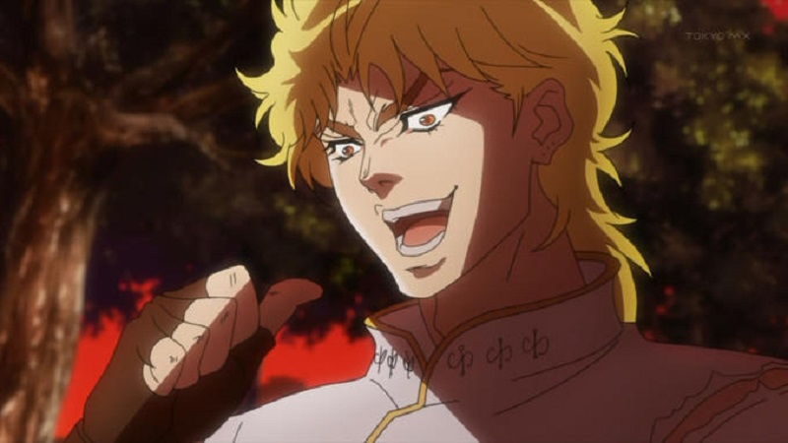
Người thuyết trình là ai

Slide 3
Thông tin cơ bản về bản thân
Họ và Tên: Nguyễn Tiến Quân
Giới tính: Nam
Tuổi: Thân (2k4)
Cung Hoàng Đạo: Cự Giải
Dân tộc: Kinh
Tình trạng hôn nhân: Chưa kết hôn

Slide 4

Em đã học khóa gì
Computer Science Advanced
NCT – CSA06

Slide 5
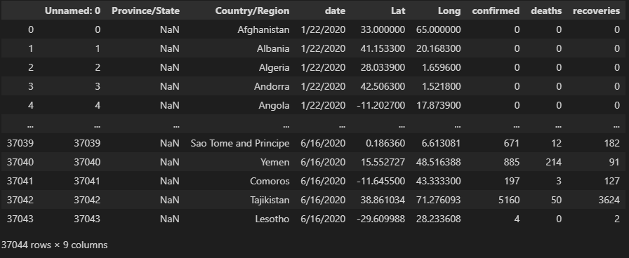
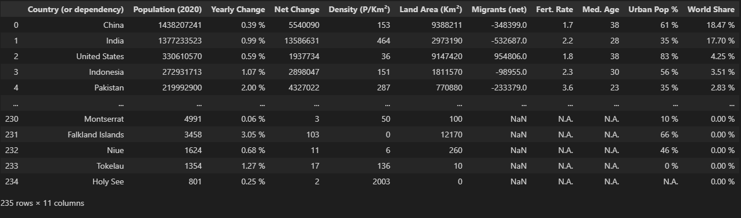
Sản phẩm cuối khóa em đã sử dụng data gì
Chính: covid19.csv
Phụ: population.csv

Slide 6
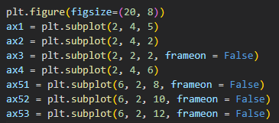
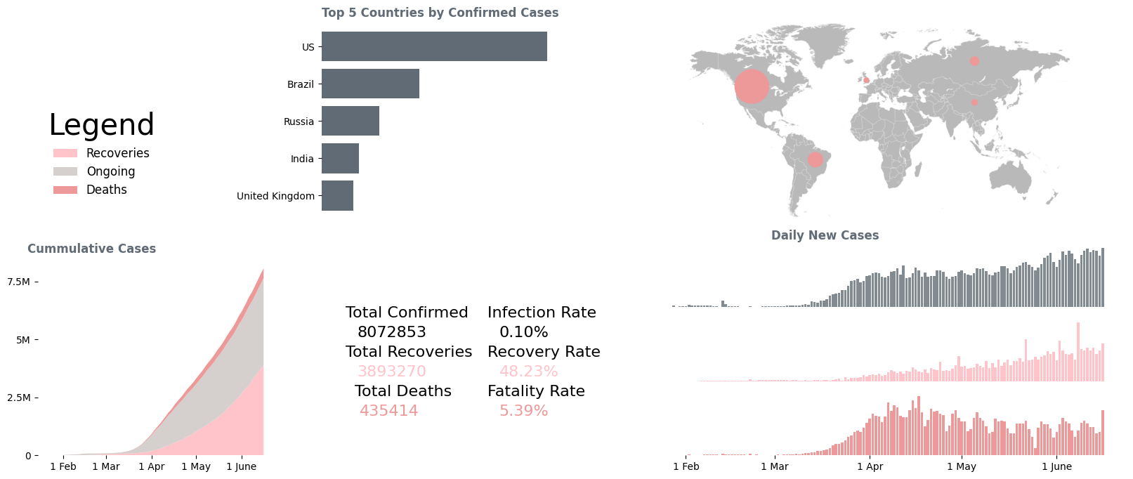
Xử lý như thế nào để tạo ra dashboard
Tạo một dashboard bao gồm 7 plot chia ra làm 5 biểu đồ chính

Slide 7
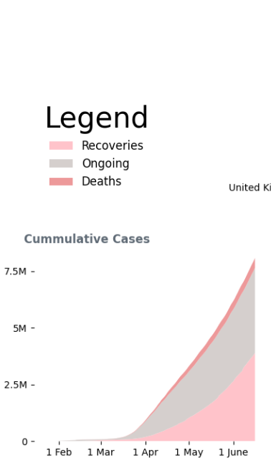
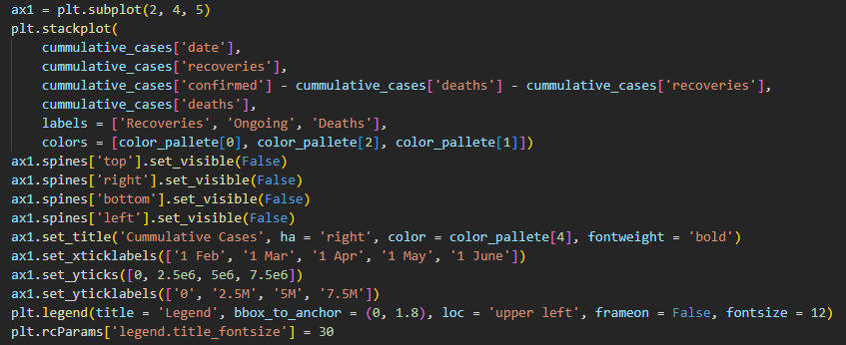
Subplot 1
* Tác dụng của cummulative_cases ở đây tương tự covid19

Slide 8
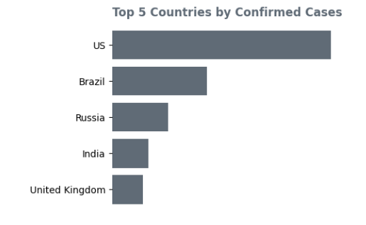
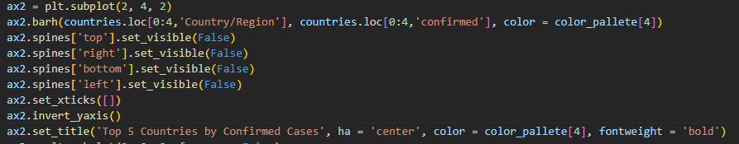
Subplot 2
Xử lý dữ liệu
Plot

Slide 9
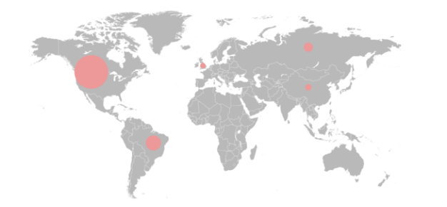
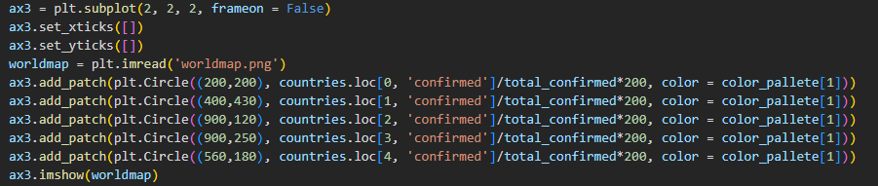
Subplot 3
Kích cỡ gốc của x,y axis của plot là 1200 và 600

Slide 10
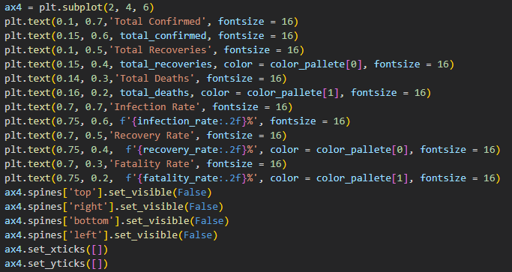
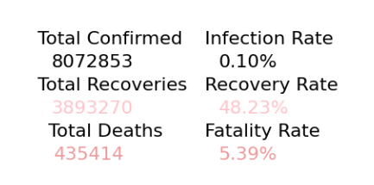
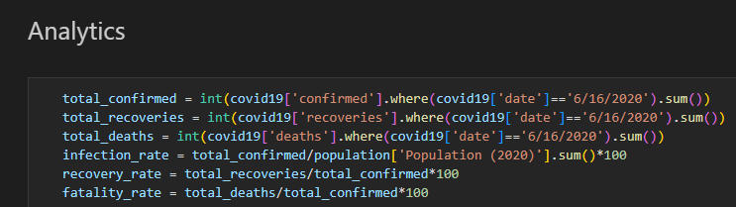
Subplot 4

Slide 11
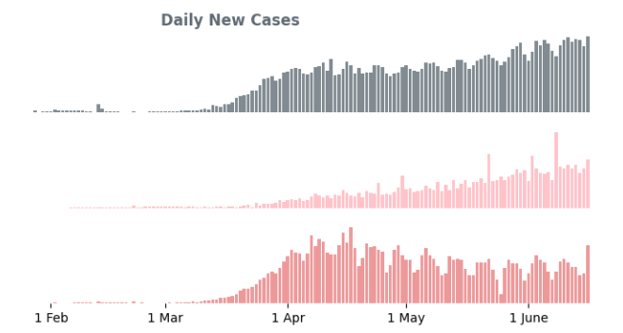
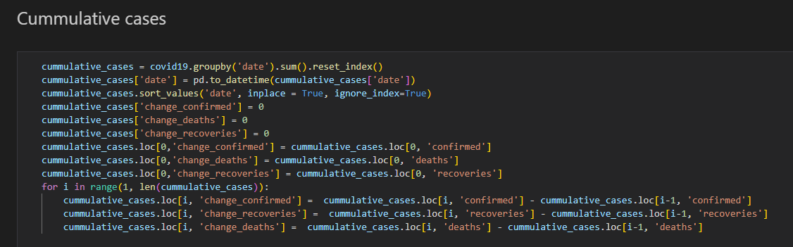
Subplot 5

Slide 12
Tự đánh giá về bài làm của mình
Điểm mạnh:
Vận dụng được các kiến thức đã học trên lớp.
Biểu đồ 5 trong 1 không phải cắt dán dashboard.
Cosplay ví dụ giống 99‰.
Điểm cần khắc phục:
Bài cosplay dashboard ví dụ, không có sự sáng tạo trong ý tưởng.
Nhìn chung là, cỡ chữ màu chữ không đồng đều.
Một số vấn đề nho nhỏ khác như chưa sử dụng được geopandas, trục ngày chia chưa đúng, bảng 5 không tạo thành được một bảng chung,….

Slide 13

THANK YOU FOR WHATCHING!

